Slide 1
Mimmo Conforti
PDTA
Percorsi Diagnostici Terapeutici Assistenziali
Fonte GIMBE 2020

Slide 2
PDTA: generalità

Slide 3
Percorso Assistenziale = Care Pathway
= percorso clinico-assistenziale
= percorso/profilo (integrato) di cura
= percorso diagnostico-terapeutico
= percorso diagnostico-terapeutico-assistenziale (PDTA)

Slide 4
PDTA = Percorso Assistenziale = Care Pathway
Piani interdisciplinari di assistenza e cura per specifici domini clinici, costruiti sulla base delle più avanzate evidenze scientifiche e delle migliori pratiche cliniche, che realizzano ed erogano trattamenti coordinati e integrati al fine di ottenere il miglior risultato possibile di tutela della salute.
Lo scopo dei PDTA è di favorire modelli di assistenza e cura con elevati standard qualitativi a partire dagli esiti di salute, dalla sicurezza delle cure, dalla soddisfazione dei pazienti e dall’utilizzo razionale ed efficiente delle risorse a disposizione.
Le caratteristiche che definiscono i percorsi includono:
la definizione esplicita degli obiettivi e degli elementi chiave dell’assistenza basati su evidenze, migliori pratiche e aspettative del paziente;
la facilitazione di comunicazione, coordinamento dei ruoli e messa in sequenza delle attività di tutti gli attori coinvolti (team assistenziali multidisciplinari, pazienti e familiari);
la documentazione, il monitoraggio e la valutazione dei risultati attesi e del riesame sulla base degli eventuali scostamenti;
l’identificazione delle appropriate risorse da allocare.

Slide 5
PDTA: modalità di sviluppo e realizzazione
Rappresentazione sistematica del dominio clinico
Definizione dei possibili scenari applicativi
Analisi e definizione dei relativi workflow clinici
Disegno dell’architettura organizzativa
Allocazione delle risorse sanitarie
Sviluppo della piattaforma tecnologica di servizi digitali

Slide 6
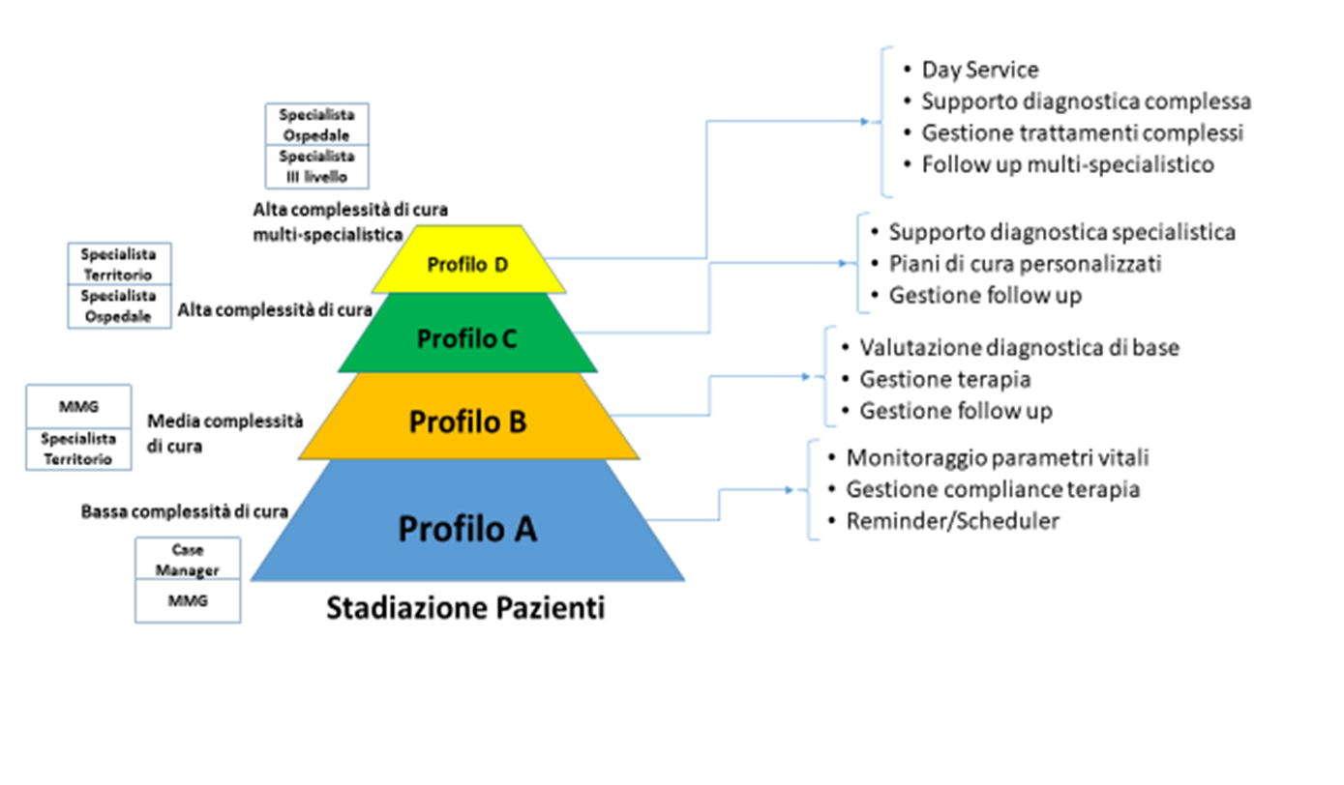
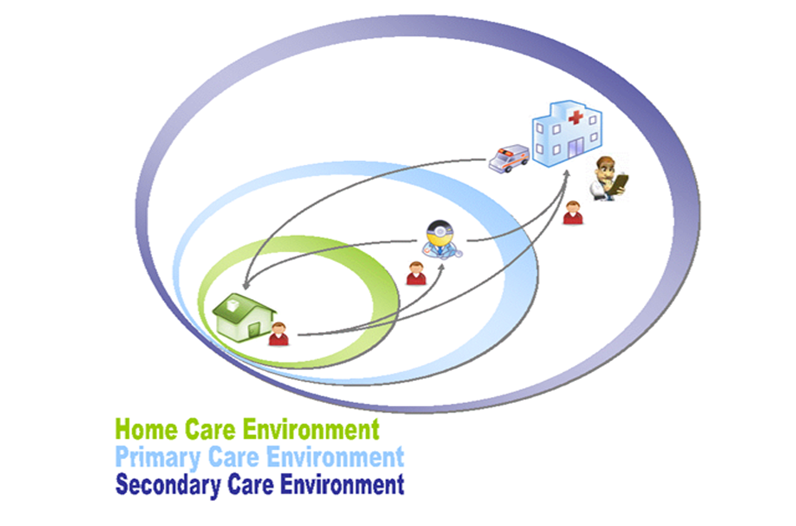
Percorso Assistenziale Individuale (PAI)
Stratificazione pazienti con integrazione degli attori e dei servizi

Slide 7
PDTA: componenti
Workflow Clinici
Processo
Procedura
Protocollo
Mappatura del percorso
Costruzione del percorso
Adattamento locale del percorso

Slide 8
PDTA: workflow clinici
Flussi longitudinali (Workflow Clinici) basati sull’evidenza scientifica e sulla migliore pratica clinica.
Possono intersecare e integrare Ambiti, Ambienti e Processi Clinici per la tutela della salute.
Definiscono:
Attori (who)
Setting (where)
Tempistiche (when)
Attività (how)

Slide 9
Workflow Clinici: elementi
Processo
Unità elementare del flusso di attività, costituito da un numero variabile di entità clinico-organizzative.
In relazione al numero di articolazioni organizzative e di professionisti il processo può essere:
molto semplice, identificandosi talora con la procedura;
estremamente complesso: in tal caso utile dividerlo in sub-processi.
L’appropriatezza dei processi è correlata al grado di aderenza agli standard (professionali e organizzativi) definiti nel percorso assistenziale.
Procedura
Sequenza di funzioni e azioni tecnico-operative attraverso cui l’operatore sanitario eroga gli interventi assistenziali.
Unità elementare del (sub-)processo, costituito da un numero variabile di procedure, non ulteriormente scindibile.
Può essere molto semplice (cateterismo vescicale) o estremamente complessa (chirurgia dell’aorta addominale).
La conformità della procedura è correlata agli standard di competenza professionale.
Sinomini: istruzione operativa (generale/specifica).
Protocollo
Può indicare, indifferentemente, un intero percorso assistenziale, un (sub)processo o una procedura.
Nella letteratura giuridica il termine protocollo viene interpretato come “vincolante” (mandatory) per gli operatori sanitari (target 100%).

Slide 10
A B C D
IN
OUT
Percorso
Processi Procedure
Il sistema di gestione del percorso del paziente segue la logica della “gestione per processi”

Slide 11

Mappatura del Percorso
Pazienti da includere/escludere nel percorso (confini del PDTA)
Criteri ingresso (IN) e uscita (OUT) del paziente dal percorso e suddivisioni in fasi (aggregati omogenei)
Manifestazione dei bisogni ed esigenze
Analisi della domanda
Offerta, condizionata da:
Patrimonio STOP (Strutturale, Tecnologico, Organizzativo, Professionale) dell'organizzazione
Accordi collaborativi interaziendali
Uno degli aspetti più importanti nella determinazione dei PDTA è la corretta definizione della sequenza con cui le attività sono svolte nel tempo e nello spazio.
Nelle interfacce tra le varie attività e i diversi attori si genera il VALORE quando sono conosciute, presidiate, gestite.

Slide 12

Mappatura percorso
Definizione della struttura del percorso assistenziale (processi, sub-processi, procedure)
Definizione delle unità operative e dei servizi coinvolti nell'erogazione del percorso assistenziale
Realizzazione matrice processi-unità operative/servizi
Mappatura percorso - Mappatura dei processi di fase (as-is)
Per ogni azione si dovrà rilevare le informazioni che le caratterizzano:
Chi la esegue (figura professionale)
Chi la prenota
Con quale strumento (applicativo informatico, agenda cartacea, etc)
Con quale trasferimento/registrazione di informazioni
Con quale tempistica (urgente/urgente differibile, etc)
Presso quale unità operativa
Se coerente con linee regionali
Come avvengono le valutazioni in team? (valutazione congiunta o singola, redazione di verbali)
Analisi delle criticità

Slide 13

Costruzione
OBIETTIVO
Costruire un percorso assistenziale caratterizzato da tre "fattori prognostici" indispensabili per la sua implementazione:
Evidence-based
Adattato al contesto locale
Condiviso tra tutti gli attori coinvolti nella sua erogazione
Fasi dell’implementazione
Ricerca delle Linee Guida e della migliore pratica clinica basata sull’evidenza (Stato dell’Arte)
Valutazione critica dello Stato dell’Arte
Integrazione dello Stato dell’Arte
Adattamento locale delle raccomandazioni
Pianificazione aggiornamento del percorso

Slide 14

Adattamento locale
PRINCIPI GENERALI
Ciascuna organizzazione sanitaria:
Dispone di requisiti strutturali, tecnologici, organizzativi, professionali (“patrimonio STOP”)
E' ubicata in una specifica area geografica con proprie caratteristiche orografiche e di viabilità
E' condizionata dal contesto socio-culturale della popolazione
E' soggetta a normative nazionali e regionali
E' condizionata da politiche locali
L’unità elementare di adattamento locale non è l'intera la linea guida, ma la singola raccomandazione clinica
La resistenza al cambiamento professionale e le pratiche locali consolidate non giustificano la modifica delle raccomandazioni cliniche
Numerosi elementi di contesto locale possono ostacolare l’applicazione delle raccomandazioni cliniche

Slide 15
Adattamento locale
Evidenziare le raccomandazioni originali della linea guida
Identificare gli ostacoli alla loro applicazione
Valutare la possibilità di rimuovere gli ostacoli
Adattare/modificare le raccomandazioni originali, se gli ostacoli non possono essere rimossi
Dal percorso as-is, analizzate ed adattate le raccomandazioni, occorre ridisegnare il percorso (percorso di riferimento as-to-be) che tiene conto di tutte le azioni correttive ritenute fattibili
Quali interventi (What)
Quali professionisti coinvolti /responsabili (Who)
In quale setting (Where)
Con quale tempistica clinica e organizzativa (When)
Con quali procedure/modalità (How)

Slide 16
PDTA: attuazione
Disseminazione – Implementazione – Valutazione
Effetti – Benefici

Slide 17

Disseminazione – Implementazione – Valutazione
OBIETTIVO
Implementare e verificare l'impatto del percorso assistenziale:
Disseminazione del percorso: capillare attività di disseminazione
Implementazione del percorso: sviluppo di un piano di implementazione efficace per modificare i comportamenti professionali e i modelli organizzativi
Valutazione dell’impatto del percorso: definizione di un set multidimensionale di indicatori, pianificazione e conduzione dell'audit clinico

Slide 18

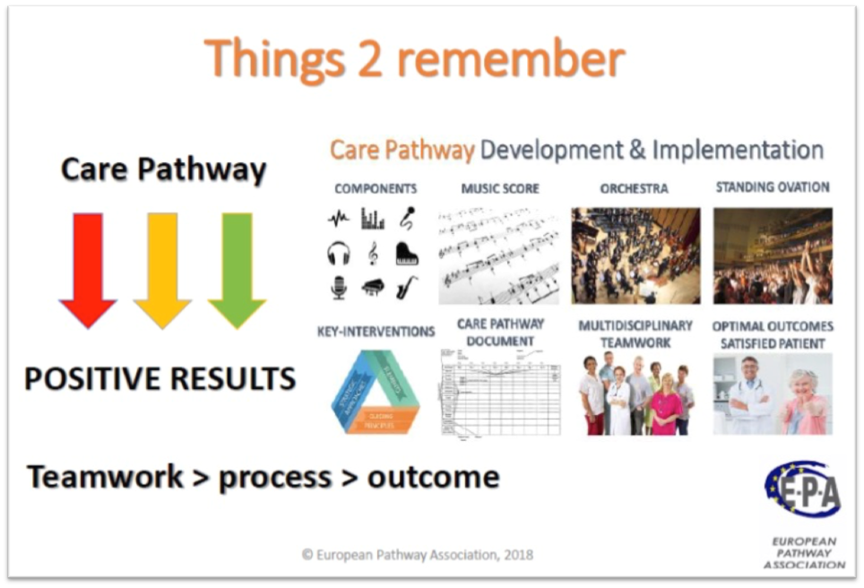
Copyright © - GIMBE®

Slide 19
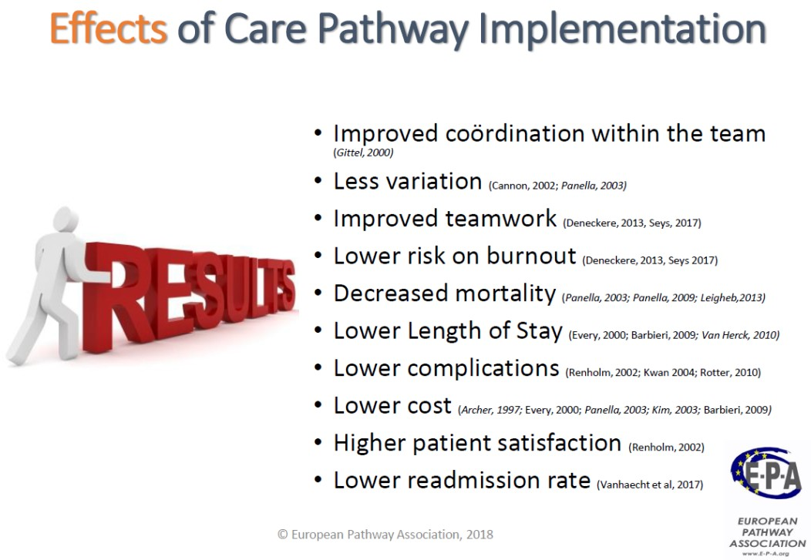
Copyright © - GIMBE®

